Slide 1

Atelier introductiv
Promovarea creativitatii in predarea stiintelor, in educatia timpurie Descoperirea utilizarii abordarii creative si a investigarii stiintifice in educatia stiintifica

Slide 2

Bun venit!
  Cadre didactice din prescolar: 
  Cadre didactice din primar : 
  Membrii ai conducerii scolii: 
Notes:
The (assistant) facilitator welcomes the participants. Their names are noted, the participants sign the attendance list, and they get a name sticker marked with a coloured dot:
Red: preschool teacher
Blue: early primary school teacher
Yellow: school staff member

Slide 3
Continutul atelierului introductiv
Cuvant de bun venit si prezentarea proiectului CEYS
Activitate de investigare stiintifica: structura deschisa vs. structura coordonata
Metareflectie
Aplicare practica la clasa
Reflectii privind abordarile din cadrul atelierului
Invitatie pentru a coopera in proiectul CEYS

Slide 4
1. Prezentarea proiectului CEYS
Project european Erasmus+
Belgia, Grecia, Romania, UK
Scop: dezvoltarea unui curs de pregatire profesionala a cadrelor didactice și materiale ajutatoare
Promovarea folosirii abordarii creative in predarea stiintelor la nivel prescolar si primar (pana la varsta de opt ani)
Continuarea proiectului Creative Little Scientists

Slide 5
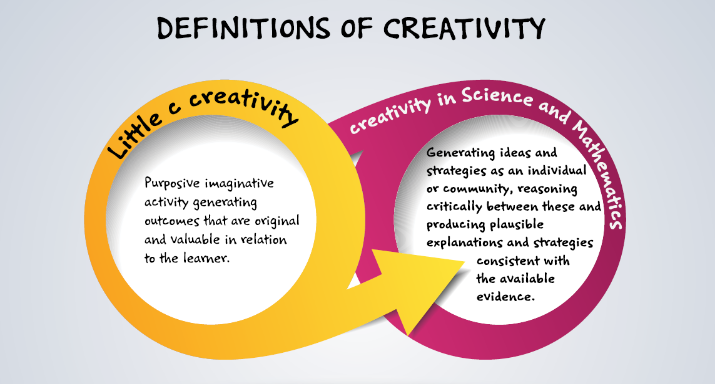
‘Creative Little Scientists’ definitia creativitatii in educatia timpurie, in predarea stiintelor si matematicii

Slide 6
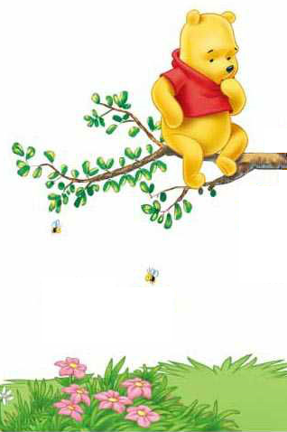
2. Activitate de investigare stiintifica: Ursuletul Winnie the Pooh este in incurcatura
Ursuletul Winnie the Pooh sta pe ramura unui copac si prietenul sau Tigrul are nevoie de el. Există o ramură mare care atarna si pe care Winnie nu o poate folosi. Cum poate el coborî în siguranță, confortabil și cât mai repede posibil? Poți să-l ajuti?

Slide 7
2. Activitate de investigare stiintifica: problema ursuletului
Winnie the Pooh
2 abordari diferite
30’: abordarea 1
30’: abordarea 2
→ Prezentarea solutiilor

Slide 8
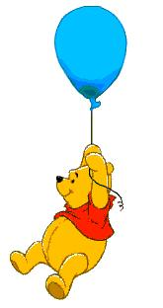
2. Activitate de investigare stiintifica: problema ursuletului
Winnie the Pooh
Presentarea solutiilor
Diferite solutii?
Ce ati observat? Caracteristici comune?
Ati repetat testele? Ce s-a intamplat in acest caz?
Alte contributii sau factori pe care nu i-ati sesizat la inceput?
Cum ati evaluat rezultatul proiectului?
…

Slide 9
2. Activitate de investigare stiintifica: problema ursuletului
Winnie the Pooh
Continutul stiintific :
Spre a fi observat – nu explicat
frecarea
inclinarea pantei
masa

Slide 10

3. Metareflectie
Cum v-ati simtit pe durata activitatii?
Cum a fost provocata creativitatea d-voastra (sau nu a fost provocata)?
Ce v-a stimulat ca sa investigati?
Ce ordine a abordarii preferati?

Slide 11

3. Metareflectie
Care sunt principalele caracteristici ale investigatiei stiintifice deschise si dirijate?
Rolul profesorului in diferite abordari

Slide 12
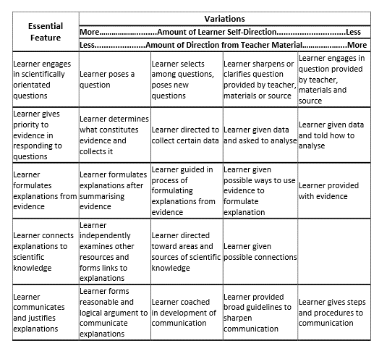
Unde plasati cele doua abordari?
Essential features of classroom inquiry and their variations
(Barrow, L. H. 2010. Encouraging creativity with scientific inquiry. Creative Education,1(1),p3.

Slide 13
3. Metareflectie
Caracteristicile abordarii deschise si a celei structurate
Diferitele tipuri de investigare stiintifica au un impact diferit asupra oportunitatilor de dezvoltare a creativitatii?

Slide 14
3. Metareflectie
Sinergia dintre investigarea stiintifica si dezvoltarea creativitatii
Jocul si explorarea
Motivarea si participarea afectiva
Dialogul si colaborarea
Rezolvarea de probleme si implicarea copiilor
Formularea de intrebari si curiozitatea
Reflectia si abordarea rationala
Suport din partea profesorului si implicarea acestuia
Evaluarea pentru invatare

Slide 15

3. Metareflectie
Natura stiintei?

Slide 16

4. Aplcarea practica la clasa
Modele de activitati din Creative little scientists: http://www.creative-little-scientists.eu/content/deliverables
Se discuta 3 episoade privind activitati de investigare (CLS D5.3 sugestie 4 p. 65)

Slide 17
4. Aplicarea practica la clasa
Approaches in the templates
Approaches in both inquiry activities
Modalitati de abordare in episoadele prezentate
Modalitati de abordare in cele doua activitati de investigare
Notes:
Compare the approaches in the examples with the approaches in both inquiry activities

Slide 18
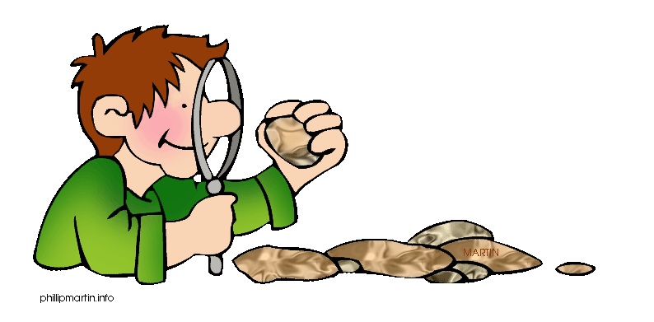
4. Aplicarea practica la clasa
Aveti exemple de activitati legate de predarea stiintelor pe care le-ati desfasurat la clasa?
Cum puteti sustine creativitatea, implicarea elevilor si oportunitati privind investigatiile elevilor si luarea deciziilor?

Slide 19
5. Comentarii privind abordarea din cadrul atelierului
V-au ajutat activitatile sa va ganditi asupra modalitatilor de promovare a creativitatii in educatia timpurie prin predarea stiintelor?
Va rugam sa completati formularele

Slide 20

6. Invitatia de a colabora la proiectul CEYS
Sunteti interesati?
Realizarea unor activitati de cercetare la clasa pentru dezvoltarea creativitatii in educatia timpurie prin predarea stiintelor
Angajament de implicare in proiect in perioada 2015-2016 si in dezvoltarea de activitati
Participarea la cinci zile de pregatire profesionala
Testarea si verificarea materialelor dezvoltate privind creativitatea in educatia timpurie

Slide 21
6. Invitatia de a colabora la proiectul CEYS
Ocazia de a participa la o scoala de vara finantata de UE
Sunteti interesati?
Cinci zile de pregatire profesionala si suport privind dezvoltarea creativitatii in educatia timpurie prin predarea stiintelor
Oportunitatea de a colabora cu echipa proiectului si cu alti participanti
Oportunitati de participare la dezvoltarea si validarea resurselor educationale
Oportunitatea de a colabora cu participantii de la scoala internationala
Pregatire profesionala si sesiuni de mentorat din partea echipei proiectului

Slide 22

Acknowledgements
Creativity in Early Years Science EDUCATION (2014-2017) www.ceys-project.eu
© 2017 CREATIVITY IN EARLY YEARS SCIENCE EDUCATION Consortium
This work is licensed under the Creative Commons Attribution-NonCommercial-NoDerivatives 4.0 International License. To view a copy of this license, visit http://creativecommons.org/licenses/by-nc-nd/4.0/.

